Slide 1
第四章 线程（一）
什么是线程？
苏州大学计算机科学与技术学院
Notes:
Good afternoon. I’m Peifeng Li, from Soochow university, China.
I’m glad to be here to present our paper“Argument Inference from Relevant Event Mentions in Chinese Argument Extraction”, which focuses on how to use the relationship among relevant event mentions to extract the arguments for Chinese events.

Slide 2
内容
线程引入原因
线程概念
线程和进程
线程结构
线程优点
Windows线程
Linux线程

Slide 3
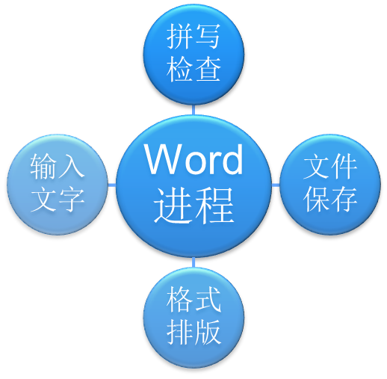
引入原因
性能
  操作进程系统开销大
  Unix的轻型进程(fork)
应用
  进程代码并发执行的需求
  例子：PPT编辑（输入/拼写检查/存盘）
硬件
  多核处理器
  加速进程的运行

Slide 4
线程（Thread）
线程
  可在CPU上运行的基本执行单位
  进程内的一个代码片段可以被创建称为一个线程
  线程状态：就绪、运行、等待等
  线程操作：创建、撤销、等待、唤醒等
  进程依旧是资源分配的基本单位
  线程自己不拥有系统资源，通过进程申请资源
传统进程：
  重型进程(heavy weight process)
  只有一个线程：主线程
  单线程模型

Slide 5
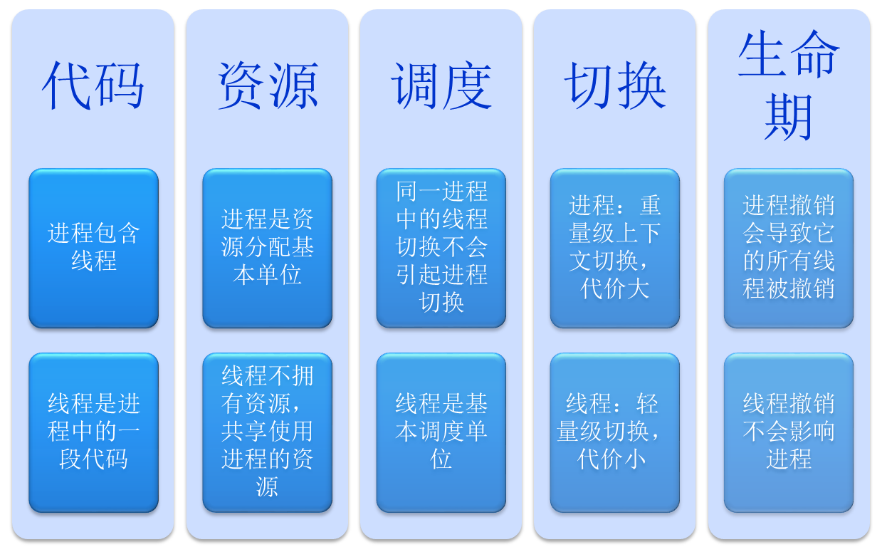
线程和进程

Slide 6
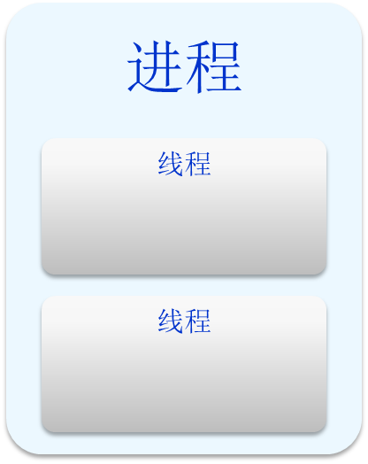
线程结构
代码和数据：来自进程
各类资源：来自进程
线程控制块（Thread Control Block，TCB）
  线程ID
  程序计数器PC
  寄存器集
  栈空间
PCB
TCB
TCB

Slide 7
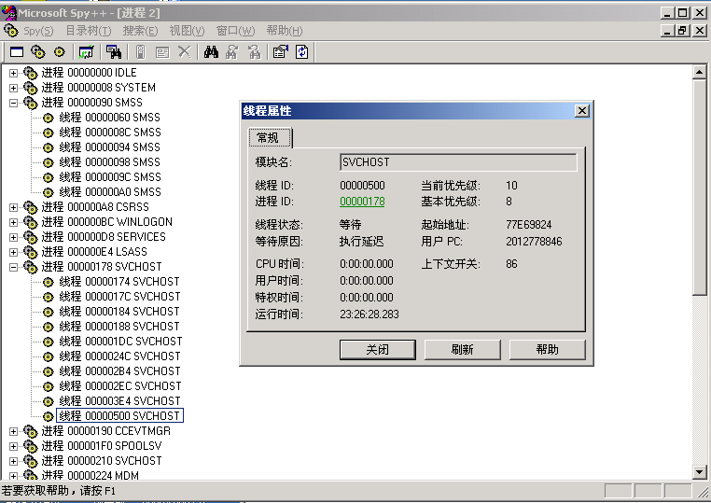
Windows 线程

Slide 8
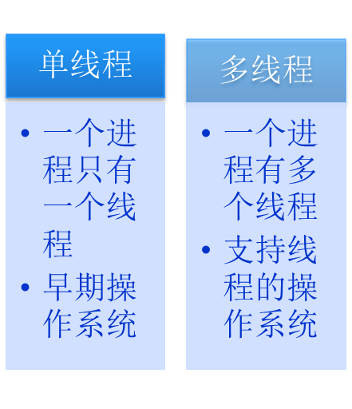

单线程和多线程

Slide 9
线程优点
响应度高
  线程创建开销小
  例子：Web服务器
资源共享
  进程中的线程可以共享进程资源
经济性
  线程创建、上下文切换比进程快
  Solaris：创建线程比进程快30倍，线程切换比进程切换快5倍
MP体系结构的运用
  一个进程中的线程在不同处理器上并行运行

Slide 10
Web服务器
浏览器
WEB
服务器
线程1
http://…./index.htm
线程2
http://…/1.jpg
1.jpg data
线程3
http://…/2.jpg
2.jpg data
<html>….<img src=1.jpg><img src=2.jpg>…</html>

Slide 11

Windows 线程
操作系统支持线程
线程主要数据结构:
  执行线程块ETHREAD
    Executive thread block
    对应程序地址
    指向KTHREAD指针
    内核空间
  核心线程块KTHREAD
    Kernel thread block
    线程调度和同步信息
    内核空间
  线程环境块TEB
    Thread environment block
    用户空间的数据结构，线程本地存储

Slide 12
Linux 线程
Linux 2.2版引入线程
通过 clone() 系统调用创建线程
  类似fork
  Linux只支持克隆线程
用术语“任务”表示进程和线程 ，一般不用“线程”
用户线程：PThreads

Slide 13
Clone
创建进程或者线程
Clone可有选择继承父进程的资源
  不和父进程共享
  int clone(int (*fn)(void *), void *child_stack, int flags, void *arg)
  fn：函数指针，指向一个函数体，即想要创建进程的静态程序
  child_stack:给子进程分配系统堆栈的指针
  Flags:要复制资源的标志，描述从父进程继承的资源

